Slide 1

MYAZ214
Yazılım Tasarımı ve Mimarisi

Slide 2



Mühendislik, Yazılım, Yazılım Mühendisliği
Mühendis
Yazılım
Yazılım Mühendisi

Slide 3
Modern anlamda mühendis, bilim insanlarının ürettiği teorik bilgiyi tekniker ve teknisyenlerin uygulayabileceği pratik bilgiye dönüştüren kişidir.

Slide 4




Yazılım, bir bilgisayarın yapabileceği görevleri yerine getirmek üzere tasarlanan talimatlar, programlar ve verilerin bütünüdür. Kısacası, bir bilgisayarın çalışabilmesi ve belirli işlevleri yerine getirebilmesi için yazılım gereklidir.
Yazılım, genellikle bir veya birden fazla programlama dili kullanılarak yazılmaktadır. Yazılım, kullanıcının belirli bir görevi yerine getirmesi veya belirli bir işlevi yerine getirmesi için tasarlanan programlar veya uygulamalar olarak da adlandırılabilir.
Yazılım, birçok farklı şekilde kullanılabilir ve birçok farklı endüstride kullanılır. Örneğin, işletmeler için finansal yönetim, müşteri yönetimi ve insan kaynakları yönetimi yazılımı; tıp alanında hastane yönetimi, tıbbi kayıt tutma ve teşhis destek sistemleri gibi yazılımlar; eğitim sektöründe öğrenci yönetimi, öğretim materyali geliştirme ve eğitim yönetimi yazılımları bulunmaktadır.
Yazılım, bilgisayarların çalışabilmesi ve belirli işlevleri yerine getirebilmesi için temel bir bileşendir ve hayatımızın birçok farklı yönünde kullanılmaktadır.

Slide 5
Yazılım mühendisi, bilgisayar yazılımı geliştirme sürecinin her aşamasında yer alan ve genellikle bir ekip içinde çalışan bir profesyoneldir. Bu süreç, yazılım ihtiyaçlarının belirlenmesi, tasarımı, geliştirilmesi, test edilmesi, dağıtılması ve bakımı aşamalarını içerir.
Yazılım mühendisleri, programlama dillerini ve yazılım geliştirme araçlarını kullanarak yazılım çözümleri tasarlarlar ve geliştirirler. Ayrıca, yazılım projesinin zamanında ve bütçeye uygun bir şekilde tamamlanmasını sağlamak için planlama, proje yönetimi ve takım koordinasyonu görevlerini de yerine getirirler.
Yazılım mühendisleri, genellikle müşterilerle ve diğer yazılım geliştiricilerle iş birliği içinde çalışır. Bu iş birliği, ihtiyaçların anlaşılması ve tasarımın geliştirilmesi sürecinde önemlidir. Yazılım mühendisleri ayrıca, proje gereksinimlerine göre uygun yazılım tasarımı ve mimarisi oluşturarak, kullanıcıların ihtiyaçlarını karşılayan, kullanımı kolay, güvenli ve etkili bir yazılım üretirler.
Yazılım mühendisleri aynı zamanda, yazılımın performansını optimize etmek, hata ayıklamak ve güncelleştirmek için test etme ve bakım yapma görevlerini de yerine getirirler.
Yazılım mühendisliği, günümüzde büyük bir endüstridir ve birçok sektörde yazılım çözümleri ihtiyacı vardır. Bu nedenle, yazılım mühendisleri, yazılım geliştirme alanında iş imkanları bulabilirler ve birçok farklı sektöre hizmet edebilirler.

Slide 6








Teknik beceriler
Problem Çözme
Analitik düşünme
Sabır
İletişim becerileri
Disiplin
Takım çalışması
Test etme becerisi
Sürekli öğrenme
Problem tespiti
İş yönetimi
Takip etme
Kalite yönetimi
Yaratıcılık

Slide 7

Yazılım Türleri

Slide 8
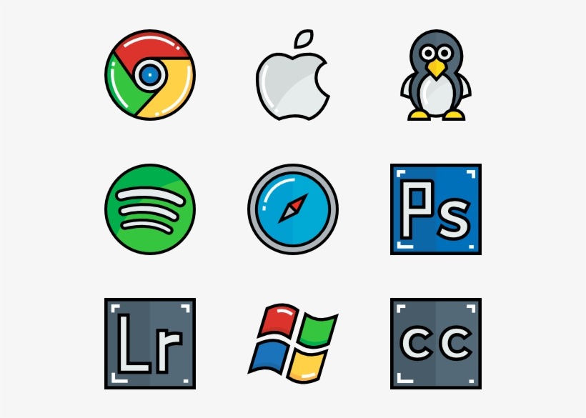






İşletim Sistemi Yazılımı
Uygulama Yazılımı
Veritabanı Yazılımı
Oyun Yazılımı
Ağ Yazılımı
Mobil Uygulama Yazılımı

Slide 9
Fonksiyonellik
Performans
Güvenilirlik
Dökümantasyon
Ekonomi
Tamlık
Modülerlik
Belgeleme
Bütünlük
Temizlik
Sınanabilirlik
Genellik
Etkinlik
Taşınabilirlik
Anlaşılabilirlik
Birlikte çalışılabilirlik
Değiştirilebilirlik
Bakılabilirlik
Bütünlük
Etkinlik

Slide 10
Yazılımın Algılanması
Müşteri
Yazılım
Yönetici
Yazılımcı

Slide 11
Yazılım Sınıfları
Uygulama Yazılımı
Genellikle, sistem yazılımının dışındaki tüm programlardır. Bu yazılımlar, belli bir problemi, uygun veri işleme teknikleri kullanarak çözmek için yazılmış programlardır. Sistem ve destek yazılımlarından farklı olarak tek tip bir uygulama için yazılır. Örneğin; Microsoft Excel, Microsoft Word, vb.
Destek Yazılımı
Herhangi bir uygulamaya özel olmayan, belli komutlarla işlemlerin yapılmasını sağlayan genel amaçlı bilgisayar programlarıdır. Sıralama, kütük kopyalama, formatlama, vb. işlemleri yapan yazılımlar gibi.

Slide 12
Yazılım Süreç ve Ürün Tipleri
Yazılım da aslında bir üründür ve ürünlerin bir yaşam süreci vardır. Yazılımın yaşam döngüsü tek yönlü veya doğrusal değildir ve birkaç temel aşamadan oluşur. Bu aşamalar şunlardır: Planlama, Analiz, Tasarım, Gerçekleştirme ve Bakım. Yani yazılım projelerinin analiz ve planlanmasından başlayarak kullanımı boyunca süren bir döngüdür diyebiliriz.
Yazılım geliştirmeyi sistematik hale getirmeyi hedefleyen çeşitli süreç modelleri ve yeni teknolojiler bulunmaya çalışılmaktadır. Model, yazılım geliştirme faaliyetinin nasıl yapılacağına, genel geliştirme düzeninin nasıl olacağına dair bir rehber niteliği taşır. Bu modellerin temel hedefi; proje başarısı için, yazılım geliştirme yaşam döngüsü (“software development life cycle”) boyunca izlenmesi önerilen mühendislik süreçlerini (önceden belirlenmiş adımlardan oluşan iş akışı) tanımlamaktır.

Slide 13
Yazılım Geliştirme Yaşam Döngüsü (Software Development Life Cycle)
Herhangi bir yazılımın, üretim aşaması ve kullanım aşaması birlikte olmak üzere geçirdiği tüm aşamalar olarak tanımlanır.
Yazılım işlevleri ve ihtiyaçlar sürekli değiştiği ve geliştiği için bir döngü biçiminde düşünülür.
Yazılım yaşam döngüleri tek yönlü, doğrusal olarak düşünülmemelidir.

Slide 14
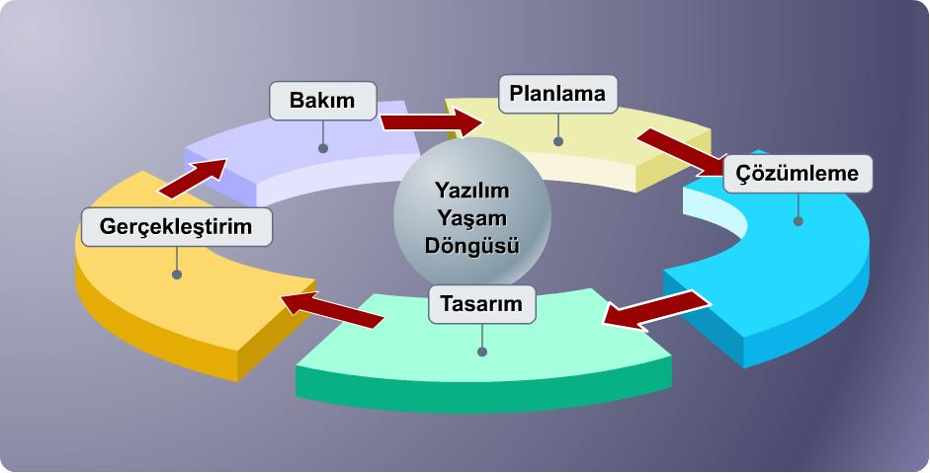
Yazılım Yaşam Döngüsü

Slide 15
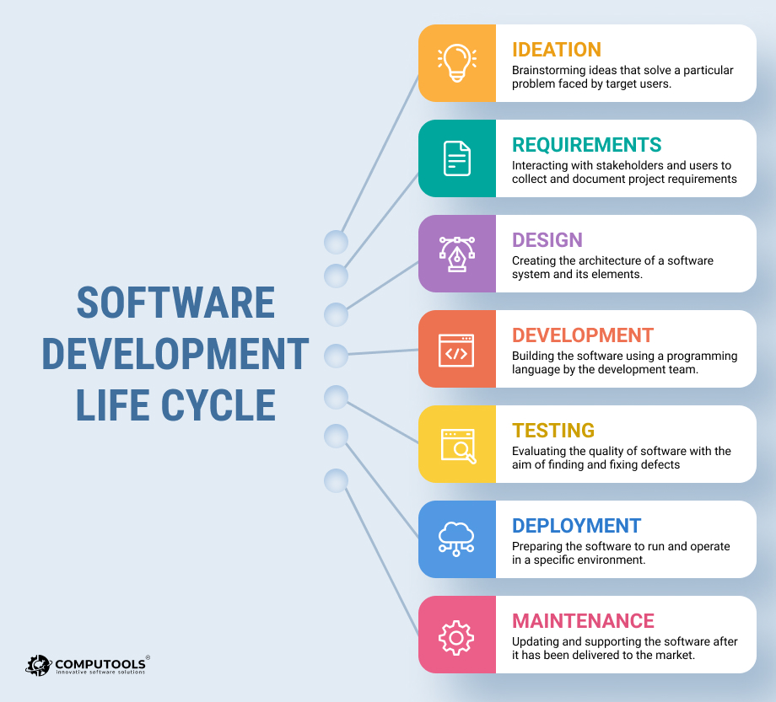
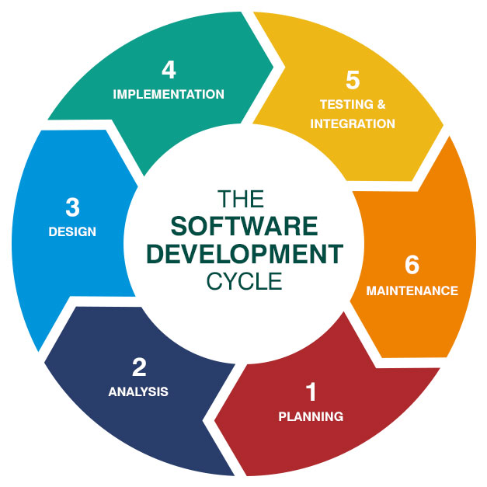

Slide 16
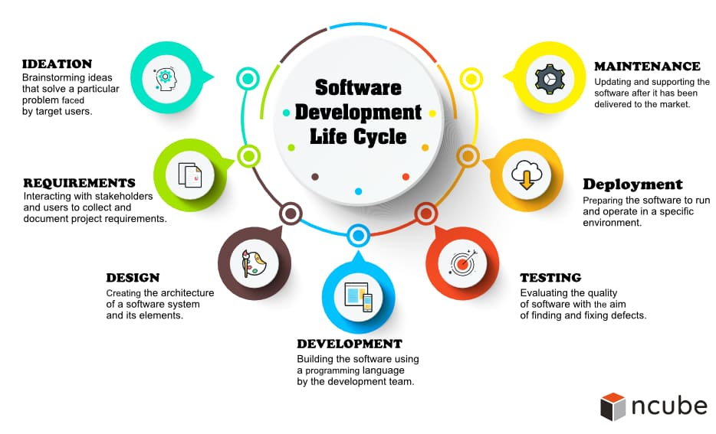

Slide 17





Yazılım Yaşam Döngüsü Temel Adımları
Planlama: Personel ve donanım gereksinimlerinin çıkarıldığı, fizibilite çalışmasının yapıldığı ve proje planının oluşturulduğu aşamadır.
Çözümleme: Sistem gereksinimlerinin ve işlevlerinin ayrıntılı olarak çıkarıldığı aşama. Var olan işler incelenir, temel sorunlar ortaya çıkarılır.
Tasarım: Belirlenen gereksinimlere yanıt verecek yazılım sisteminin temel yapısının oluşturulduğu aşamadır.
Gerçekleştirim: Kodlama, test etme ve kurulum çalışmalarının yapıldığı aşamadır.
Bakım: Teslimden sonra hata giderme ve yeni eklentiler yapma aşamasıdır.
Mantıksal tasarım; önerilen sistemin yapısı anlatılır,
Fiziksel tasarım; yazılımı içeren bileşenler ve bunların ayrıntıları.

Slide 18
Yazılım Süreç Modelleri
Yazılım mühendisliği bir bilim dalı olmasına rağmen henüz diğer alanlar gibi anlaşılabilir değildir. Çünkü sabit temelleri yoktur. Hızlı bir şekilde yazılım geliştirmek için de büyük çalışmalar vardır. Yazılım teknolojilerinin gelişmesi ile var olan model ve metodolojiler de gelişmekte ve yeni modeller ortaya çıkmaktadır. Modellerin ortaya çıkmasında, ilgili dönemin donanım ve yazılım teknolojileri ile sektör ihtiyaçları önemli rol oynamıştır.
Uygun yazılım geliştirme modelleri kullanılması, yazılımın daha emniyetli, doğru, anlaşılabilir, test edilebilir ve bakım yapılabilir olarak geliştirilmesinde çok önemli rol oynar.

Slide 19
Süreç nedir?
Belirli bir hedef için gerçekleştirilen adımlar zinciridir. [IEEE]
Yazılım süreci nedir?
Yazılımı ve ilişkili ürünlerini geliştirmek ve idame ettirmek için kullanılan etkinlikler, yöntemler, pratikler ve dönüşümlerdir.
Yazılım geliştirme ve idame amacı güden etkinlikler setidir.
Yazılım süreç modeli nedir?
Bir yazılım sürecinin belirli bir bakış açısıyla gösterilmiş, basitleştirilmiş temsilidir. Örnek bakış açıları:
İş-akışı: Etkinlikler nasıl sıralı?
Veri-akış: Bilgiler nasıl sıralı?
Rol-hareket: Kim ne yapıyor?

Slide 20
Yazılım Süreç Modeli Çeşitleri
1) Klasik Model
2) V Modeli
3) Prototipleme/Örnekleme
4) Spiral model
4.1)Evrimsel geliştirme
4.2)Evrimsel prototipleme
4.3)Artımlı geliştirme
4.4)Araştırmaya dayalı

Slide 21
5) Gelişigüzel geliştirme
6) Yeni teknikler
6.1) Özneye yönelik geliştirme
6.2)Bileşen tabanlı Geliştirme
6.3)Özelliğe yönelik programlama
6.4)Uç programlama
7) Tekniklerin birleştirilmesi
8) Çevik Yazılım Geliştirme

Slide 22

1. Klasik Model (Şelale Modeli-Waterfall)
Sistematik olarak ilerleyerek ardışık bir yaklaşımla yazılım geliştirmesini sağlanır. Gereksinimler ve isterler belirlenir. Buna göre tasarım yapılır. En eski ve en yaygın geliştirme modelidir. Yazılımın gelişimi, doğrusaldır. Özellikle iyi tanımlı isterleri kesinleşmiş fazla zaman istemeyen projeler için uygundur. Değişikliklere açık değildir. Kuralları keskindir.

Slide 23
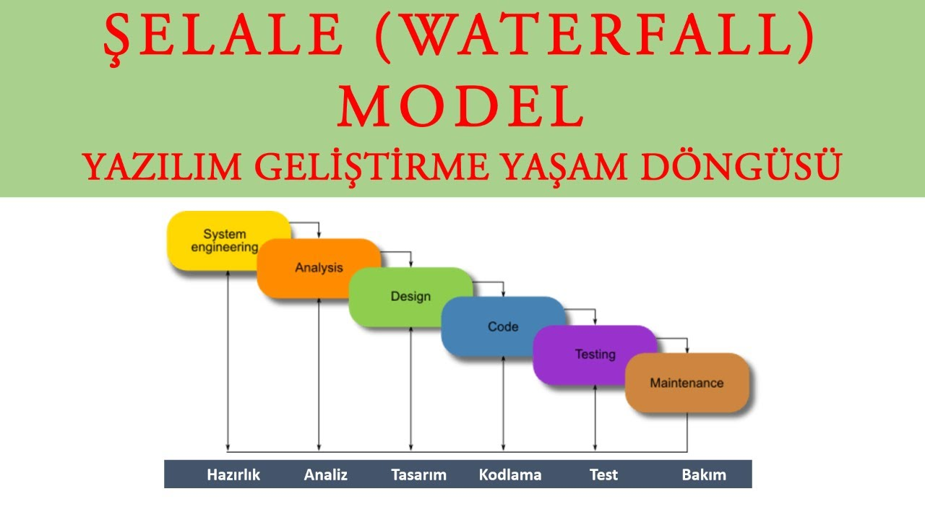

Slide 24





Gereksinimlerin toplanması ve analiz edilmesi
Mimari tanım
Uygulama
Doğrulama
Bakım

Slide 25
Yaşam döngüsü temel adımları baştan sona en az bir kez izleyerek gerçekleştirilir.
Geleneksel model olarak da bilinen bu modelin kullanımı günümüzde giderek azalmaktadır.
İyi tanımlı projeler ve üretimi az zaman gerektiren yazılım projeleri için uygun bir modeldir.
Yazılım tanımlamada belirsizlik yok (ya da az) ise ve yazılım üretimi çok zaman almayacak ise uygun bir süreç modelidir.

Slide 26
Bu model en eski ve en yaygın yazılım geliştirme tekniğidir, bu nedenle son yıllarda çeşitli eleştirilere uğramıştır. Bunlardan bazıları şöyledir:
Gerçek yaşamdaki projeler genelde yineleme gerektirir. Bu modelde her adım en az bir kere işlediği için maliyet ve teslim zamanı artar.
Müşteri tüm isterlerini bir defada açıklayamayacağı için projenin başında belirsizlikler ortaya çıkar.
Müşterinin projenin çalışan bir sürümünü görebilmesi ilerleyen basamaklarda olacağı için müşteri hayal kırıklığına uğrayabilir ve proje başarısızlığa gidebilir.
Geliştirici personel genelde kod yazma eğilimlidir. Bu nedenle gereklilik tanımlanması ve tasarım gibi süreçler personele sıkıcı gelebilir.

Slide 27



Müşterinin ürünü tasarımı bittiğinde görmesi yerine geliştirme sürecinin her aşamasında onaylayarak sürece katılması projeyi olumlu etkiler. Klasik model diğer teknikler için bir kalıp oluşturur. Özellikle iyi tanımlı, isterleri kesinleşmiş ve fazla zaman alması beklenmeyen projeler için uygun bir yöntemdir.
Şelale doğrusal bir modeldir. Geliştirme adımlarını veya aşamalarını tanımlar. Bir adımı yürütmeye başlarsınız, tamamlarsınız ve ardından bir sonrakine başlarsınız. Bu yaklaşım bize istikrarlı bir aşağı doğru emir verir. Bu nedenle adı Şelale modelidir.
Geliştirme süreci kademeli olarak akar. Her geliştirme aşaması bir öncekinin tamamlanmasını gerektirir. Bu aşamalardan biraz bahsedelim:

Slide 28
İlk olarak, gereksinimleri toplar ve analiz ederiz. Gelecekteki uygulamanın beklenen işlevselliği, paydaşlar ile açıklığa kavuşturulmalıdır. Tüm detaylar eksiksiz bir şekilde belgelenmelidir. İlk aşama muhtemelen en önemlisidir. Doğru yapıldığında, Şelale modeli beklenen sonucu üretecektir.
Gereksinimleri toplayıp analiz ettikten sonra bir sonraki aşamaya geçebiliriz. Yazılımımızın genel tasarımını burada tanımlıyoruz. Mimariyi tanımlamak, bir binanın planını oluşturmak gibidir. Bu nedenle, tasarım olabildiğince açık ve ayrıntılı olmalıdır. Ekip, ürünü bu plana göre uygulayabilmelidir.

Slide 29
"Sistemimizi hangi paketler veya bileşenler oluşturacak?" Gibi soruları ele almalıyız.
Her bileşenin temel türleri nelerdir?
Bu türler gerekli işlevselliği elde etmek için birbirleriyle nasıl etkileşime giriyor?
Yazılımımız güvenli mi?
Performans nasıl?
Yazılımımız hatalara nasıl tepki veriyor?
Uç vakalarla nasıl başa çıkacağız?
Sistemimizi gelecekte genişletmeli miyiz?
Hangi üçüncü taraf bileşenlerini kullanıyoruz?
Liste, önceki aşamada tanımladığımız gereksinimlere bağlı olarak büyüyebilir veya küçülebilir.
Uygulama daha sonra gelir. Yazılım geliştirme aşaması genellikle daha küçük birimlere bölünür. Her birim daha sonra geliştiriciler tarafından uygulanır ve test edilir.

Slide 30
Geliştirme aşaması tamamlandığında, ürün doğrulama aşamasına geçer. Adım sırasında, yazılım önceden tanımlanmış kriterlere göre değerlendirilir. Ürünün üzerinde anlaştığımız işlevselliği sağlayıp sağlamadığını kontrol etmeliyiz. Yazılımın beklendiği gibi çalıştığından emin olmak için testler yapılır. İşlevsel performans, güvenlik ve kullanılabilirlik sorunlarını test ediyoruz. Tespit edilen sorunlar kaydedilir ve düzeltilir. İşlem, tüm ciddi hatalar giderilene kadar devam eder. Doğrulama aşaması, planlanan sürümü etkileyebilecek daha derin hataları ve kritik sorunları da ortaya çıkarabilir.
Artık test aşaması tamamlandığında ve verilen sürüm teslim edildiğinde yazılım bakım aşamasına girer. Tanım gereği, bakım aşaması daha küçük hataları düzeltmekle ilgilidir, ancak çoğu zaman işlevsel geliştirmeleri de içerebilir. Müşteri, önemli değişiklikleri içeren yeni gereksinimler ortaya koyabilir.

Slide 31
Şelale modeli, yaşam kontrolü, tıbbi ve askeri sistemler için kullanılır. Bu model, tüm gereksinimleri netleştirmemizi ve önceden ayrıntılı bir plan oluşturmamızı gerektirir. Şelale, tüm gereksinimler kesin olarak tanımlanmışsa ve zamanla değişmeyecekse mükemmel bir seçimdir.
Şelale modelinin doğrusal yapısı nedeniyle, geliştirme sürecinin sonraki aşamalarında yeni gereksinimler dikkate alınamaz. Müşteri fikrini sık sık değiştirirse veya tasarımımız temel yönleri gözden kaçırırsa, geliştirme veya test sırasında sorunlarla karşılaşırız. Böyle durumlarda farklı bir yaklaşım izlemeliyiz.

Slide 32
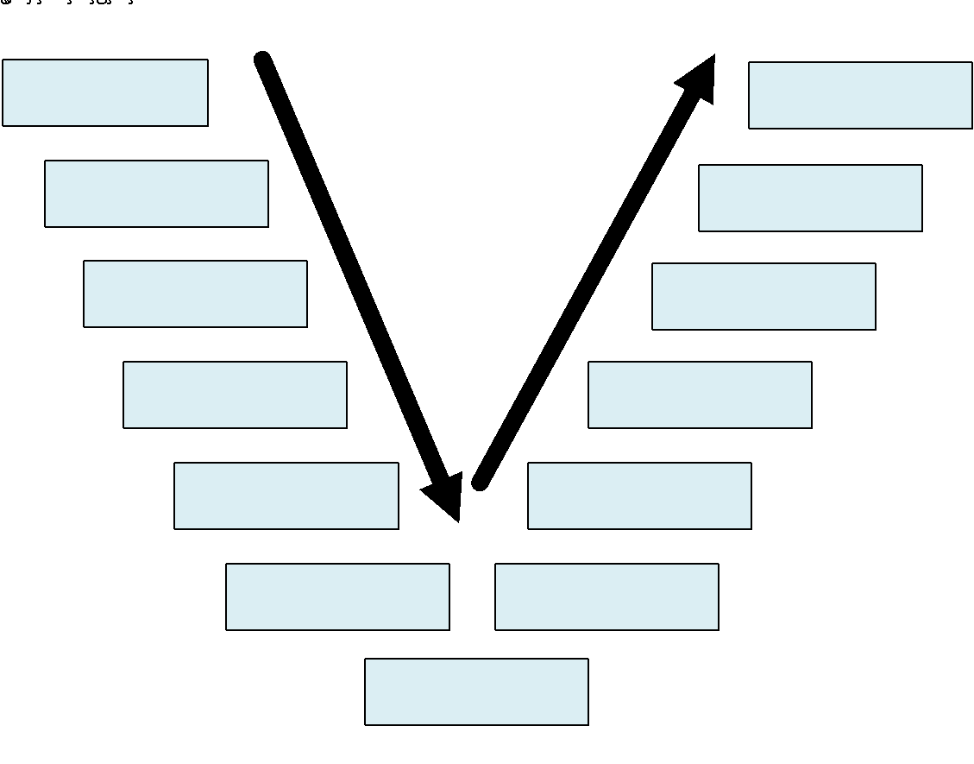
2. V Modeli

Slide 33
Şelale modelinin gelişmiş hali olarak düşünülebilecek bir yazılım geliştirme süreci sunar. Doğrusal bir yönde ilerlemek yerine , süreç adımları kodlama evresinden sonra yukarıya doğru eğim alarak tipik V şeklini oluşturur.
Klasik modeldeki test işlemlerinin ne zaman yapılacağını ön plana çıkarır ve testler sırasında bulunan hataların düzeltilmesi için hangi düzeye dönülmesi gerektiğini gösterir. Sol kanat üretim etkinlikleri, sağ kanat test etkinlikleri ile ilgilidir.
Örneğin, sistem geçerleme sırasında oluşan bir sorunu çözebilmek için sistem isterleri çözümlenmesinin tekrarlanması gerekmektedir.
İsterlerin iyi tanımlandığı, belirsizliklerin az olduğu projeler için uygundur.

Slide 34
Avantajları
Doğrulama ve onaylama planları erken aşamalarda vurgulanır.
Doğrulama ve onaylama sadece son üründe değil tüm teslim edilebilir ürünlerde uygulanır.
Proje yönetimi tarafından takibi kolaydır.
Kullanımı kolaydır.
Dezavantajları
Aynı zamanda gerçekleştirilecek olaylara kolay imkan tanımaz.
Fazlar arasında tekrarlamaları kullanılmaz.
Risk çözümleme ile ilgili aktiviteleri içermez.
Yazılım da diğer sitemler gibi zamanla evrimleşir.
Geliştirme devam ettikçe iş ve ürün gereksinimleri de değişkenlik gösterebilir.
Son ürüne ulaşma düz bir çizgi ile ifade edilmez.

Slide 35
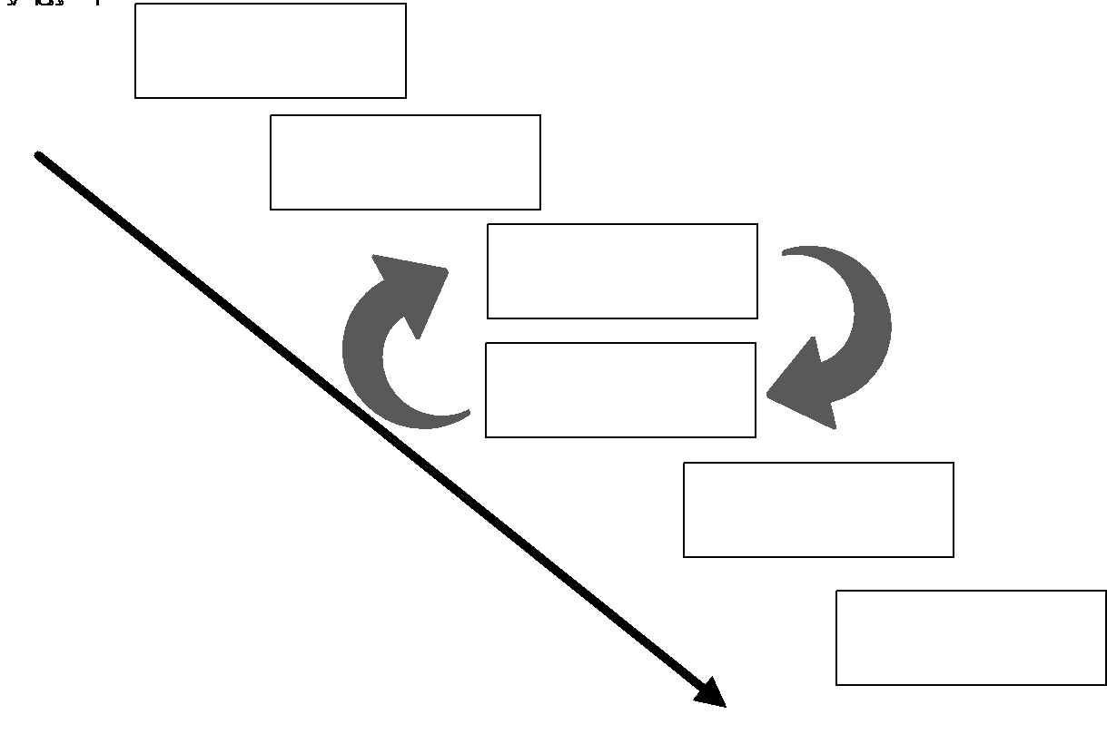
3. Prototipleme/Örnekleme

Slide 36
Yazılım geliştirme sürecinde belirsizlik varsa bu yöntem idealdir. Geliştirilecek olan yazılımın bir çalışan modeli yapılarak şüpheli görülen noktalarda değerlendirme yapılır. Diğerlerindeki gibi işe yazılım isterlerinin toplanmasıyla başlanır. Üzerinde daha fazla düşünülmesi gereken noktalar belirlenir. Ortaya çıkan prototipi ilk ürün olarak kabul edip sistem haline dönüştürülebilir ya da tamamen vazgeçilip yeni bir prototip geliştirilebilir.
Prototip ürün bittiğinde müşteri yazılım ürününün çok çabuk bittiğini düşünebilir. Fakat prototip olarak geliştirilen bu üründe nitelik ve bakım aşaması yoktur.
Yazılım geliştiricinin seçtiği dil, işletim sistemi vs. gibi durumlar ürün geliştirirken yeterli olmayabilir. Asıl sistemi de bu deneyimlerle gerçekleştirirse bu seçimler sistemin zayıf noktaları olarak kalır.

Slide 37
Avantajları
Kullanıcı sistem gereksinimlerini görebilir.
Karmaşa ve yanlış anlaşılmaları engeller.
Yeni ve beklenmeyen gereksinimler netleştirilebilir.
Risk kontrolü sağlanır.
Dezavantajları
Düzeltme aşaması atlanır ise düşük performansa yol açar.
Müşteri prototipten de son ürün gibi görünüm ve etki bekler.

Slide 38
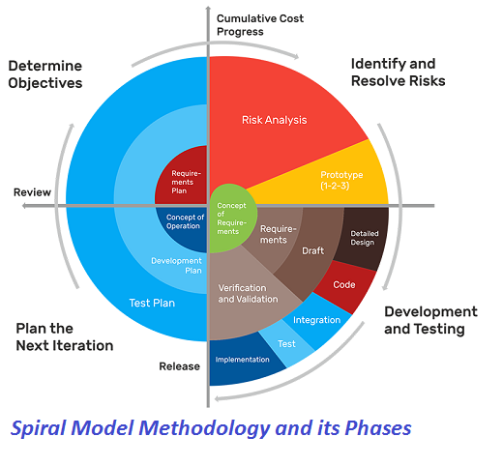
4. Spiral Model

Slide 39
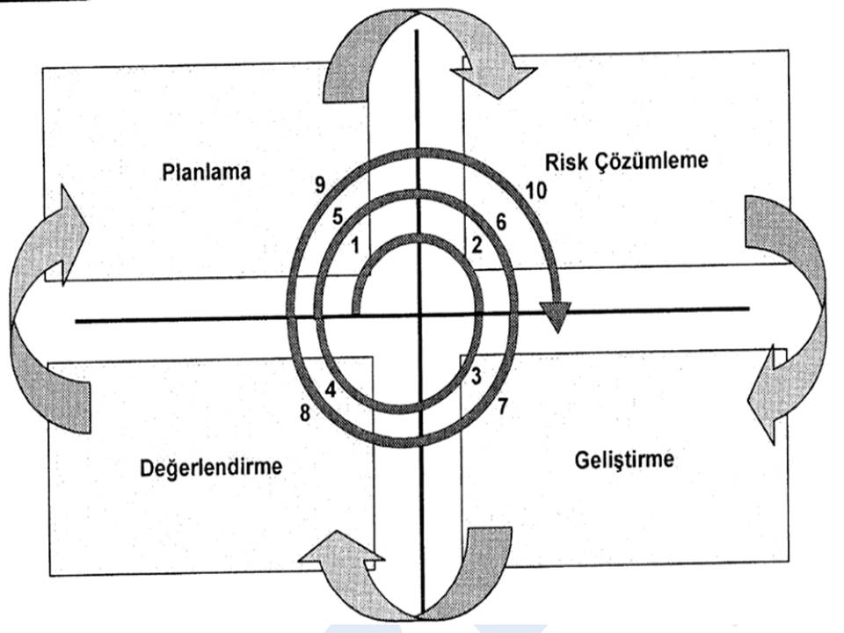

Slide 40
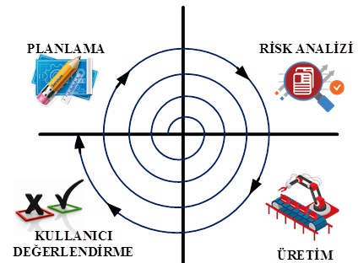

Slide 41
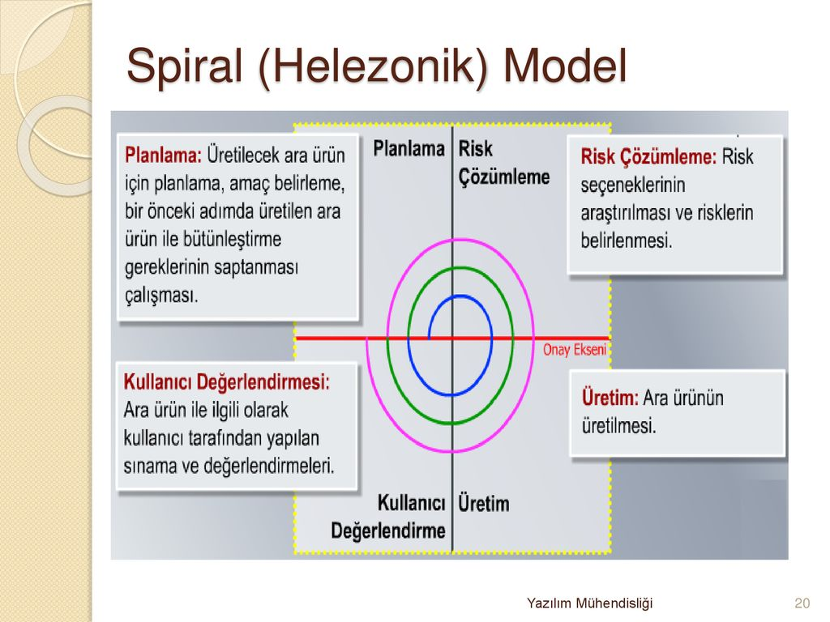

Slide 42
Avantajları
Kullanıcılar sistemi erken görebilirler.
Geliştirmeyi küçük parçalara böler. En riskli kısımlar önce gerçekleştirilir.
Pek çok yazılım modelini içinde bulundurur.
Riske duyarlı yaklaşımı potansiyel zorlukları engeller.
Hataları erken gidermeye odaklanır.
Yazılım-donanım sistemi geliştirmek için bir çerçeve sağlar.
Dezavantajları
Küçük ve düşük riskli projeler için pahalı bir yöntemdir.
Karmaşıktır.
Ara adımların fazlalığı nedeniyle çok fazla dokümantasyon gerektirir.

Slide 43
Bu modelin 3. Çeyreğinde mutlaka klasik model ya da prototipleme gibi bir model kullanılmalıdır. Spiral merkezinden uzaklaştıkça bu aşamadaki geliştirme işleri daha da artar. Klasik çevrim geliştirme için, prototipleme ise riskleri azaltmak için kullanılır. Klasik çevrimi esas alarak bazı geliştirme yöntemleri şöyledir:

Slide 44
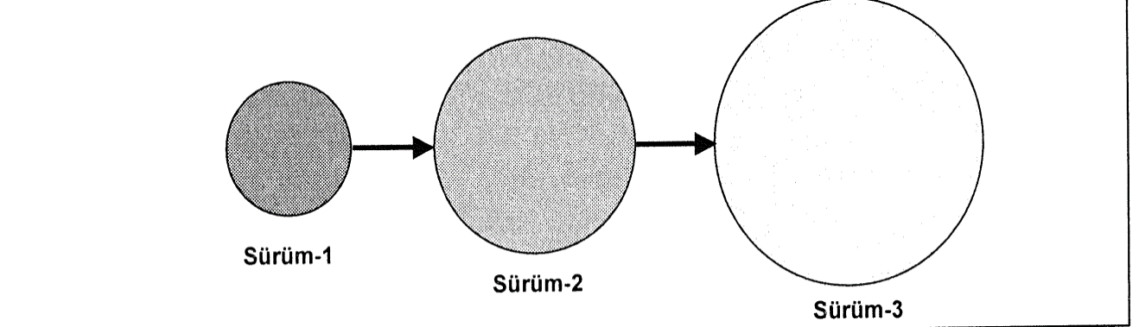
4.1. Evrimsel geliştirme
Evrimler halinde ürün ortaya çıkmasını hedefler. Başarı ilk evrimde ortaya çıkan pilot ürüne bağlıdır. Her evrimde geliştirilen ürünler uygulama alanında tam işlevselliğe sahiptir. Ortaya çıkan her ürün teslim edilerek kullanıma sunulur. Her evrimde, gelen geri bildirimlere, deneyimlere ve yeni gereksinimlere göre sistemin kapsamı, işlevleri ve yetenekleri geliştirilir.

Slide 45
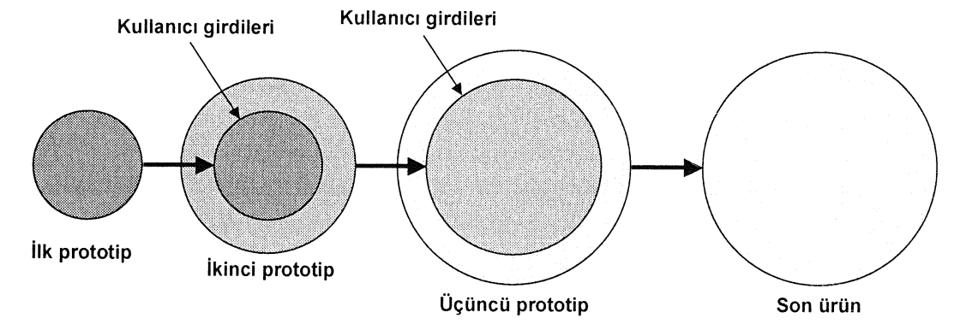
4.2. Evrimsel prototipleme
Evrimsel geliştirmeden farklı olarak, her evrimde ortaya prototip yani yeni bir ürün çıkar. Ön ürünün uygulama alanında denenmesinden sonra kullanıcı geri bildirimleri alınarak başka bir ön ürün oluşturulur ve denemeye sunulur. Ara aşamalarda müşteriye deneme ürün verilir. Bu şekilde geliştirmeye devam edilerek ürün son haline getirilerek kullanıma sunulur.

Slide 46
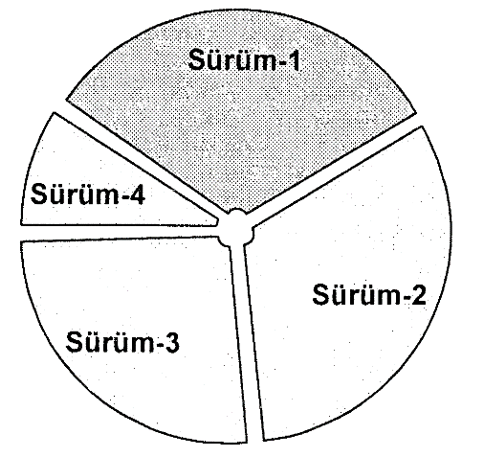
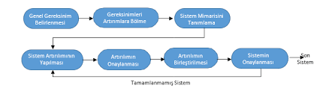
4.3. Artırımlı geliştirme
İsterlerin tamamı belirli olan bir ürünün sürümler şeklinde geliştirmesine dayanır. Önce en temel isterlere göre çekirdek yapıda bir ürün geliştirilir. Bu ürün sistemin temel işlevlerini yerine getirebilecek durumdadır ve bazı isterler eksiktir. Sonra her bir yeni sürümde isterlerin bir kısmı daha eklenerek çekirdek ürün geliştirilmiş olur. Bu model, evrimsel geliştirmeye benzemekle beraber en büyük farkı, sürümlerin tam işlevsellik içermemesidir.

Slide 47
4.4. Araştırmaya dayalı geliştirme
Tam bir belirsizlikle başlar. Araştırmaya dayalıdır. Sonuçlar hakkında kesin bir şey söylenemez. Bu model özellikle kritik sistemlerin bazı kısımlarında ilk kez kullanılacak bir teknolojinin uygulaması ve algoritma geliştirilmesinde kullanılır.

Slide 48
5. Gelişigüzel geliştirme (Big –Bang modeli)
Ürünün sadece çalışması yeterlidir. Gelişigüzel bir şekilde kod üretilir. Herhangi bir model ya da yöntem yoktur. Maalesef pek çok yazılım geliştirici bu yöntemi tercih etmektedir ama bunun yazılım mühendisliğinde yeri yoktur.
Belirli bir sürecin takip edilmediği basit bir modeldir. Yönetimi kolay olan ve herhangi bir katı süreç gerektirmeyen bu model, minimum planlama ile yürütülebilir. Zaman, bütçe ve insan çabası sonucunda ihtiyaçları karşılayan ya da karşılamayan bir kod ortaya çıkar. Genellikle akademik ve küçük ölçekli projeler için kullanılır. Nesne yönelimli, karmaşık ve uzun vadeli projeler için zayıf ve risklidir.

Slide 49
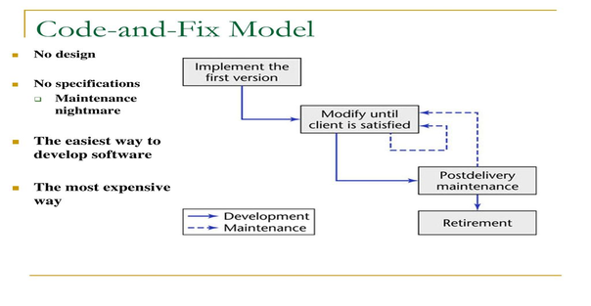
Kodlama ve Düzeltme Modeli; Big-Bang modelinin biraz ilerisinde bir model olan kodlama ve düzeltme modeli, test edilmesi gereken ürünün tamamlanmasına odaklanır. Bir test ekibi hataları bulmaya çalışır ve geliştiriciler hataları düzeltir. Bu modeldeki sonuç ve zaman belirsizliğinden dolayı, yüksek kaliteli bir ürün çıkma olasılığı azdır.

Slide 50
6. Yeni Teknikler
6.1. Özneye Yönelik Geliştirme
Tasarımın nesneye yönelik olarak yapılması durumunda, özellikle büyük ölçekli yazılımlar için gerçekleştirilmesi gereken nesne adedinin çok fazla olması karmaşıklığa yok açmaktadır. Bu nedenle, nesneden daha yüksek bir soyutlama düzeyine (abstraction level) gereksinim duyulmuştur. Bu düzeyde artık nesneler değil özneler (subject) ile sistem tasarımı ve gerçekleştirimi yapılmaktadır. Bu şekilde yapılan geliştirme işlemine özneye yönelik programlama denilmektedir. Kullanım yerleri;
Ofis işlemleri için paket yazılım
Geniş alana dağıtılmış merkezler arasında ofis otomasyonu
Komuta ve kontrol sistemi gerçekleştirimi

Slide 51
6.2. Bileşen Tabanlı Geliştirme
Önceden geliştirilmiş uygun bileşenlerle sistem oluşturmaya bileşen tabanlı geliştirme (component-based development) demektedir. Bileşen tabanlı geliştirme soyutlama arayüzler aracılığıyla yapılır. Nesneler mantıksal bir modele karşılık gelen çalıştırma anı varlıklarını ifade ederken, bileşenler büyük bir yazılımın yapısal parçalarını ifade ederler. Bileşen tabanlı geliştirmenin temelini oluşturan şey yeniden kullanımdır.

Slide 52
6.3. Özelliğe Yönelik Programlama
Bazı programlama problemlerine ilişkin tasarım kararlarının ne yordamsal ne de nesneye yönelik programlama teknikleriyle gerçekleştirilemeyeceği durumlar olabilir. Bu tasarım kararlarının kodun dağıtılmasıyla karmaşık bir yapı ortaya çıkar. İşte bu tasarım kararlarından oluşan öğelere özellik adı verilerek özelliğe yönelik programlama adıyla yeni bir teknik ortaya atılmıştır.

Slide 53
6.4. Uç Programlama(Extreme Programming – XP)
Değişen müşteri istekleri, ürünün yaşam çevrimi sırasında mutlaka karşılanır. XP ile yazılım projesi dört ilkeye bağlı olarak geliştirilir;
İletişim
Basitlik
Geri Besleme
Cesaret

Slide 54
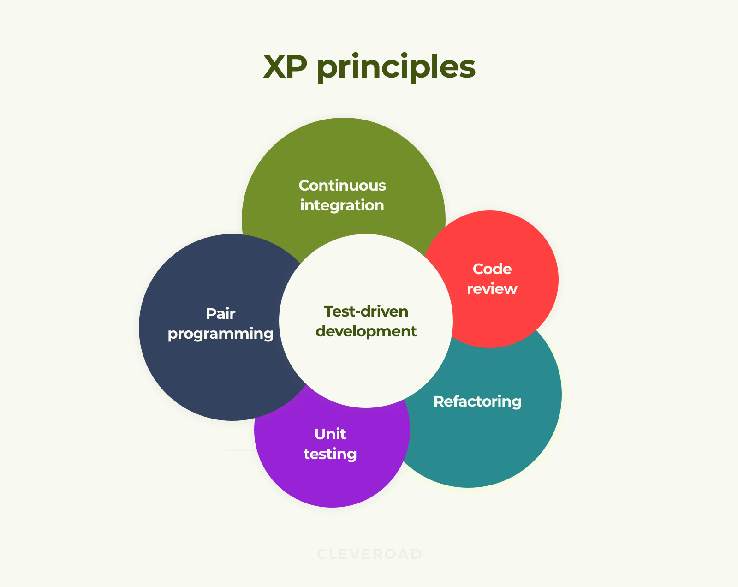

Slide 55
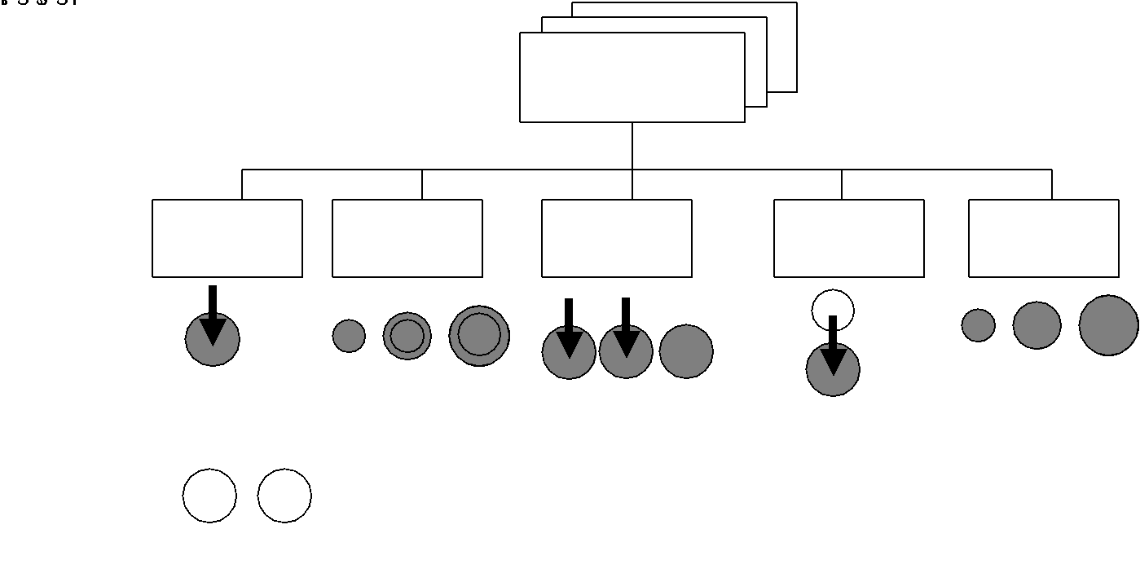
7. Tekniklerin birleştirilmesi
Bazı durumlarda yukarıda saydığımız teknikler bir arada kullanılabilir. Böylelikle yazılım daha da güçlenir. İsterlerin toplamı, hedeflerin tanımı ile başlanır. Daha sonra diğer yöntemler uygulanabilir.

Slide 56
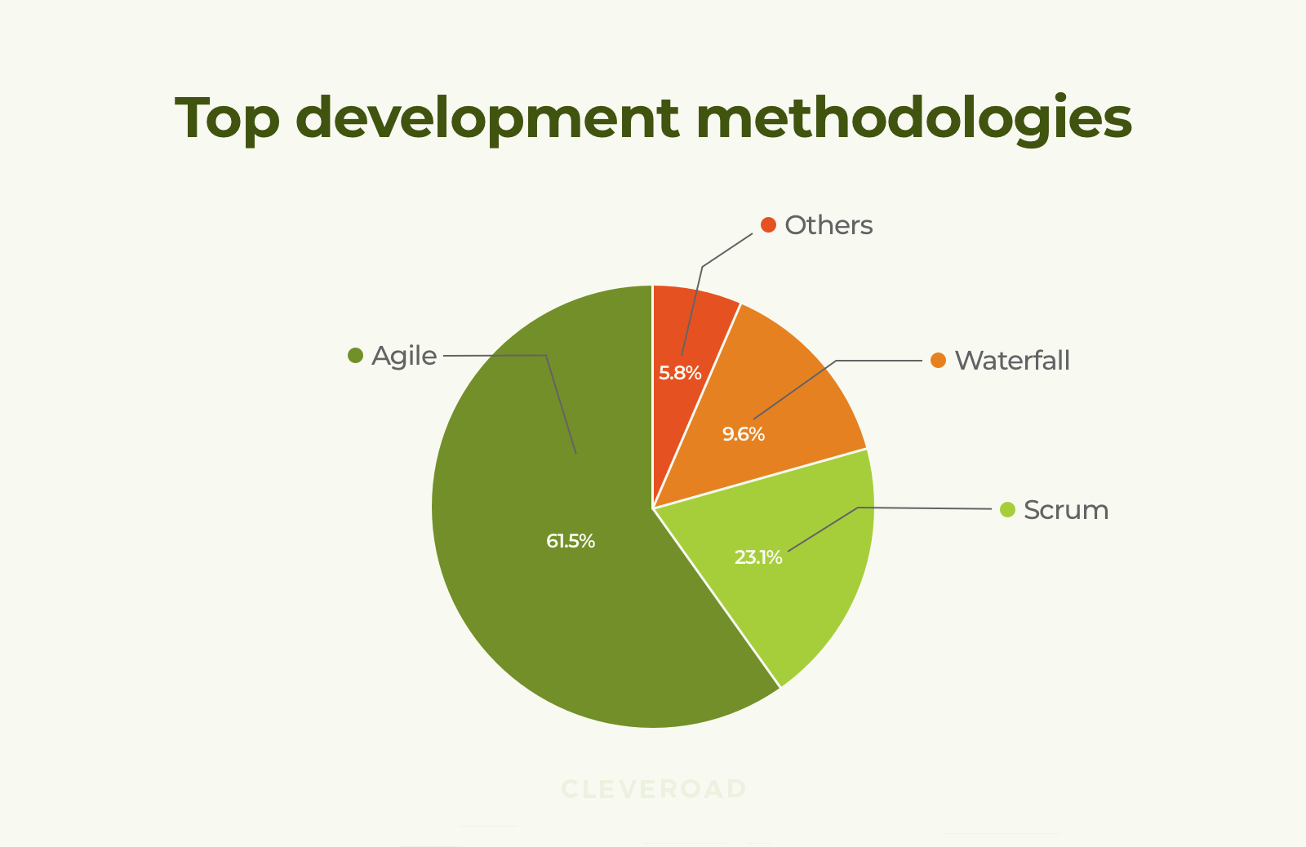

Slide 57
